Slide 1
Разрушение почв.
Загрязнение почв.
Сокращение площади лесов.

Slide 2
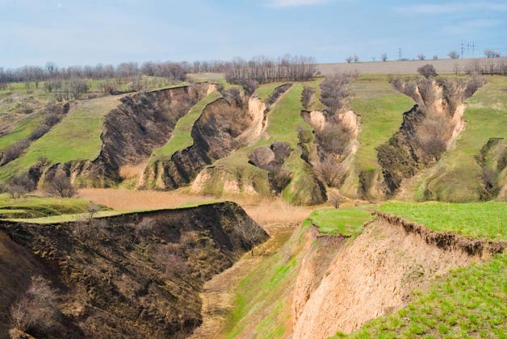
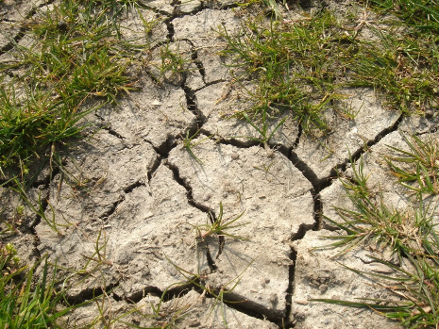
Разрушение почв.
Эрозия почв – это разрушение плодородного (верхнего) слоя земли водой и ветром, смыв и рассеивание частиц почвы и осаждение их в новых местах.
По причинам появления различают естественную (природную) и антропогенную эрозию, вызванную последствиями деятельности человека. Естественная эрозия происходит очень медленно. Нерациональное использование почв, отсутствие лесозащитных полос, вырубка лесов, пожары и уничтожение растений значительно ускоряют эрозию почв, снижается плодородие.

Slide 3
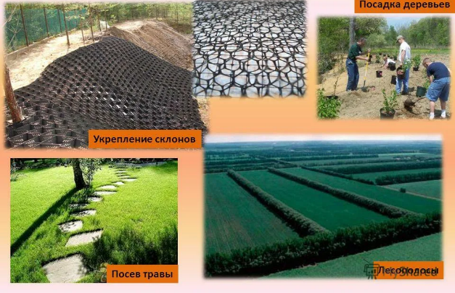
Меры борьбы с эрозией:
Правильная обработка почвы.
Почвозащитные севообороты.
Снегозадержание.
Лесозащитные насаждения.
Оврагоукрепительные работы.
Террасирование склонов.

Slide 4
Загрязнение почв.
Источник загрязнения: сельское хозяйство.
Основные загрязнители: пестициды – химические средства для борьбы с вредителями сельского хозяйства.
Пестициды
Гербициды – для борьбы с сорняками
Инсектициды – для борьбы с насекомыми
Фунгициды – для борьбы с грибковыми болезнями растений

Slide 5
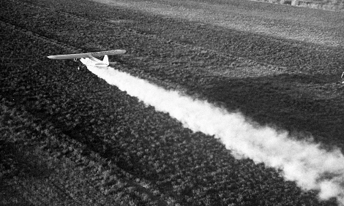
Пример загрязнения почв пестицидами.
ДДТ - дихлордифенилтрихлорметилметан, дуст.
Активно применялся с 40-х гг. 20 в. для уничтожения комаров, в том числе малярийных, сельскохозяйственных вредителей, саранчи, тараканов.
Запрещён для применения во многих странах из-за того, что способен накапливаться в организме животных, человека. Пагубное действие он оказывает на размножение птиц (накапливается в скорлупе яиц, нарушает обмен кальция. При насиживании яиц скорлупа трескается, птенец погибает).
Стойкий загрязнитель.
Был запрещен в СССР несколько десятилетий назад (с 70-ых гг.) , но обнаруживается в почвах.
Обнаружен в Антарктиде.
Распыление ДДТ

Slide 6
Меры борьбы с загрязнением почв:
Мероприятия по недопущению попадания в нее твердых бытовых отходов.
Уменьшение количества применяемых пестицидов и изменение их ассортимента в сторону менее опасных.
Замена химических средств защиты растений биологическими (естественными врагами насекомых-вредителей).
Выращивание трансгенных растений, устойчивых к сорнякам и вредителям.

Slide 7
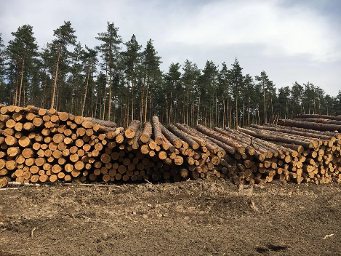
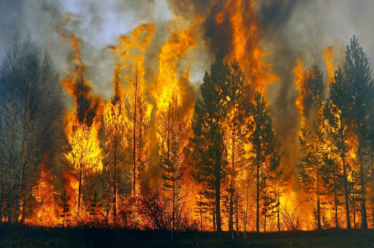
Сокращение площади лесов.
Обезлесение – сокращение площади лесов.
Причины сокращения площади лесов: вырубка лесов, лесные пожары.

Slide 8
Значение лесов:
-Климатическая функция. Леса являются основным поставщиком кислорода (1 квадратный километр тропических лесов производит около 11 тонн кислорода в сутки), ослабляют влияние различных климатических явлений и служат для поддержания климатического равновесия: понижают температуру воздуха, увеличивают влажность, снижают скорость ветра и т.д.;
-Гидрологическая функция. Леса снижают интенсивность поверхностного стока после ливневых дождей, замедляют проникновение воды в почву, сохраняют практически постоянным расход воды родников, препятствуют селевым потокам, оползням, защищают человеческое жилье, сельскохозяйственные земли, транспортные пути от бурных потоков;
-Почвенная функция. Органическое вещество, накапливаемое лесами, участвует в формировании почв;
-Экономическая функция. Древесина и другие ресурсы леса играют важную роль в истории человечества;
-Социальная функция. Возможности проведения досуга, туризма, удовлетворение эстетических и духовных потребностей;
-Оздоровительная функция. Леса создают спокойную атмосферу с умеренными температурами воздуха и низким содержанием вредных веществ и примесей.

Slide 9
Задание ЕГЭ:
Лесные пожары — чрезвычайно распространённое явление. Пожарная опасность зависит от характера леса. В каких лесах опасность возгорания и передача открытого огня будет выше — в лиственных или в хвойных? Дайте аргументированный ответ. Приведите три-четыре аргумента.
Пояснение.
1) Вероятность возгорания и распространения огня тем меньше, чем выше влажность воздуха, а лиственные леса характеризуются большей влажностью ввиду большей площадью испарения воды с поверхности листьев;
2) Большее содержание эфирных масел, способствующих возгоранию и распространению огня, более характерно для хвойных лесов (особенно кедровых, пихтовых), чем для лиственных;
3) Поражённые жуком-короедом хвойные деревья засыхают и образуют сухостой, который легко воспламеняется;
4) Сухая лесная подстилка из опавшей хвои лучше горит, чем перегной из опавшей листвы.

Slide 10
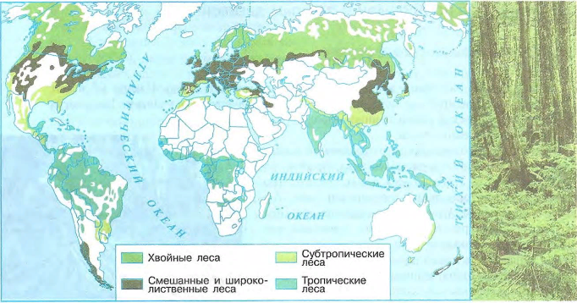
Последствия сокращения площади лесов:
1) Нарушение водного режима и опустынивание.
2) Эрозия и выветривание почвы.
4) Уменьшение биоразнообразия.

Slide 11
Меры по охране лесных ресурсов:
Лесовозобновление.
Борьба с потерями древесины при ее заготовке.
Борьба с лесными пожарами (предупреждающие знаки, противопожарные полосы, рвы, рубка сухостоя, своевременное обнаружение очагов возгорания).

